Slide 1
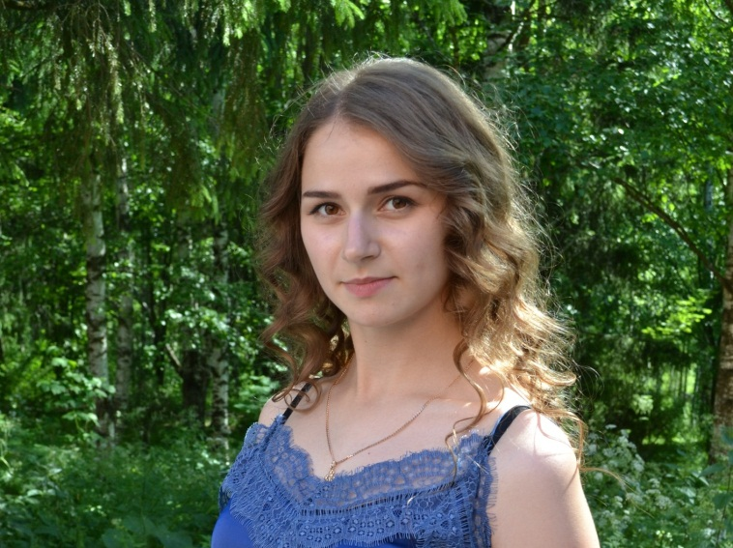
ФЕДЕРАЛЬНОЕ ГОСУДАРСТВЕННОЕ БЮДЖЕТНОЕ УЧРЕЖДЕНИЕ НАУКИ
«Вологодский научный центр российской академии наук»
ФОТО
Портфолио магистранта
Ф.И.О.: Васильева Татьяна Сергеевна
Срок обучения: 2019/2021
Форма обучения: очная
Направление подготовки 38.04.01 Экономика Профиль подготовки Региональная экономика
и развитие территорий

Slide 2
ФЕДЕРАЛЬНОЕ ГОСУДАРСТВЕННОЕ БЮДЖЕТНОЕ УЧРЕЖДЕНИЕ НАУКИ
«Вологодский научный центр российской академии наук»
1. ТЕМА ДИССЕРТАЦИОННОГО ИССЛЕДОВАНИЯ:
Научный руководитель
«Оценка финансового состояния страховых организаций»
ФОТО
Печенская Мария Александровна
к.э.н., зав. лабораторией
ТЕМА ДИССЕРТАЦИОННОГО ИССЛЕДОВАНИЯ УТВЕРЖДЕНА Директором ФГБУН ВолНЦ РАН ПРИКАЗ № __ от _____________ 20____ г.

Slide 3
ФЕДЕРАЛЬНОЕ ГОСУДАРСТВЕННОЕ БЮДЖЕТНОЕ УЧРЕЖДЕНИЕ НАУКИ
«Вологодский научный центр российской академии наук»
2. ВЫПОЛНЕНИЕ УЧЕБНОГО ПЛАНА
2.1. Сдача экзаменов 1 курс 1 семестр
№ п/п | Наименование дисциплины | Оценка
1. | Философские проблемы науки и техники | отлично
2. | Иностранный язык в сфере профессиональной коммуникации | хорошо
3. | Методология научного исследования | хорошо
2.2. Сдача зачетов 1 курс, 1 семестр
№ п/п | Наименование дисциплины | Оценка
1. | Этика и культура управления | зачтено
2. | Макроэкономика | зачтено
3. | Микроэкономика | зачтено
4. | Региональная экономика | зачтено
5. | Д/в Основы предпринимательства | зачтено
6. | НИР | зачтено

Slide 4
ФЕДЕРАЛЬНОЕ ГОСУДАРСТВЕННОЕ БЮДЖЕТНОЕ УЧРЕЖДЕНИЕ НАУКИ
«Вологодский научный центр российской академии наук»
2. ВЫПОЛНЕНИЕ УЧЕБНОГО ПЛАНА
2.1. Сдача экзаменов I курс 2 семестр
№ п/п | Наименование дисциплины | Оценка
1. | Микроэкономика | отлично
2. | Региональная экономика | отлично
3. | Макроэкономика | отлично
4 | Современные информационные технологии в профессиональной деятельности | отлично
2.2. Сдача зачетов I курс 2 семестр
№ п/п | Вид практики | Оценка
1. | Деловые коммуникации в профессиональной деятельности | зачтено
2 | Д/в Управление социально-экономическим развития региона | зачтено
3. | Экономическая статистика | зачтено
4. | Д/в Экономическая демография | зачтено
5. | Педагогика высшей школы | зачтено
6. | НИР | зачтено
7. | Курсовая работа | отлично

Slide 5
ФЕДЕРАЛЬНОЕ ГОСУДАРСТВЕННОЕ БЮДЖЕТНОЕ УЧРЕЖДЕНИЕ НАУКИ
Вологодский научный центр российской академии наук
2. ВЫПОЛНЕНИЕ УЧЕБНОГО ПЛАНА
II курс 3 семестр
2.1. Сдача экзаменов
№ п/п | Наименование дисциплины | Оценка
1. | Эконометрика | отлично
2. | Региональное и муниципальное управление | хорошо
3. | Экономика общественного сектора региона | отлично
2.2. Сдача зачетов
1. | Инновационное развитие и инвестиционная привлекательность региона | зачтено
2. | Управление проектами и программами | зачтено
3. | Маркетинг территорий | зачтено
4. | Экономика знаний (д.в.) | зачтено
5. | НИР | зачтено
6. | Курсовая работа | зачтено

Slide 6
ФЕДЕРАЛЬНОЕ ГОСУДАРСТВЕННОЕ БЮДЖЕТНОЕ УЧРЕЖДЕНИЕ НАУКИ
«Вологодский научный центр российской академии наук»
2. ВЫПОЛНЕНИЕ УЧЕБНОГО ПЛАНА
2.3. Прохождение практики
№ п/п | Вид практики | Оценка
1. | Педагогическая практика | отлично
2. | Преддипломная практика | отлично

Slide 7
ФЕДЕРАЛЬНОЕ ГОСУДАРСТВЕННОЕ БЮДЖЕТНОЕ УЧРЕЖДЕНИЕ НАУКИ
«Вологодский научный центр российской академии наук»
3. ПУБЛИКАЦИИ В НАУЧНЫХ ИЗДАНИЯ Web of Science, Scopus
№ п/п | Название работы | Выходные данные | Соавторы
1.
2.
3.

Slide 8
ФЕДЕРАЛЬНОЕ ГОСУДАРСТВЕННОЕ БЮДЖЕТНОЕ УЧРЕЖДЕНИЕ НАУКИ
«Вологодский научный центр российской академии наук»
4. ПУБЛИКАЦИИ В НАУЧНЫХ ИЗДАНИЯ, ВХОДЯЩИХ В ПЕРЕЧЕНЬ ВАК, МОНОГРАФИИ
№ п/п | Название работы | Выходные данные | Соавторы
1. | Актуальные вопросы развития регионального рынка страхования и его роль в экономике | Васильева Т.С. Актуальные вопросы развития регионального рынка страхования и его роль в экономике // Проблемы развития территории. 2020. № 3 (107). С. 103–115. DOI: 10.15838/ptd.2020.3.107.7 | -

Slide 9
ФЕДЕРАЛЬНОЕ ГОСУДАРСТВЕННОЕ БЮДЖЕТНОЕ УЧРЕЖДЕНИЕ НАУКИ
«Вологодский научный центр российской академии наук»
5. ДРУГИЕ ПУБЛИКАЦИИ (статьи РИНЦ, тезисы и др.)
№ п/п | Наименование работы | Выходные данные | Соавторы
1. | Современные методики рейтинговой оценки страховых организаций | Журнал экономических исследований. 2019. №2. С. 18-30. | -
2. | Теоретические аспекты имущественного страхования и проблемы его развития | Вопросы территориального развития. 2019. №5. (50). URL: http://vtr.isert-ran.ru/article/28376 DOI: 10.15838/tdi.2019.5.50.2. | -
3. | Оценка и прогнозирование рисков влияющих на финансовую устойчивость страховых компаний | Журнал «Вестник Владимирского государственного университета имени Александра Григорьевича и Николая Григорьевича Столетовых. Серия: Экономические науки». 2020. | -
4. | Актуальные вопросы оценки финансового состояния страховой организации | Журнал исследований по управлению. – 2018. – № 11. – С. 54-73. | -
5. | Теоретико-методические аспекты финансовой устойчивости страховых компаний | Научные записки молодых исследователей. 2020. №4. С. 32-41. | -
6. | К вопросу о развитии страхования жизни в Российских регионах (на примере СЗФО) | Журнал социологических исследований.2020. №4. С. 35-43. | -
7. | Финансовый анализ и оценка финансовой устойчивости обществ взаимного страхования методом интегрального показателя (на примере НКО ПОВС «КООП-РЕСУРС») | Общество. Экономика. Управление. 2020. №3. С. 22-33. | -
8. | Определение сущности и роли налогового потенциала в обеспечении устойчивости развития территориальных систем | Журнал экономических исследований. 2019. №4. 112-123. | -

Slide 10
ФЕДЕРАЛЬНОЕ ГОСУДАРСТВЕННОЕ БЮДЖЕТНОЕ УЧРЕЖДЕНИЕ НАУКИ
«Вологодский научный центр российской академии наук»
6. УЧАСТИЕ В КОНФЕРЕНЦИЯХ, семинарах
№ | Название, статус | Тема доклада | Форма участия | Результат участия
1. |  | Ключевые показатели финансового состояния страховой компании (на примере ПАО СК «Росгосстрах»). | заочная | Молодая экономика: экономическая наука глазами молодых ученых [Текст]: материалы научно-практической конференции. Москва, 5 декабря 2018 г. / под ред. Р.Н. Павлова. – М.: ЦЭМИ РАН, 2019. – 124 с. Страницы 44-46
2. | На XIX Всероссийской научно-практической конференции с международным участием «Молодые ученые - экономике региона». | «Актуальные проблемы развития страховых компаний России» | очная
3. | XV Осенняя конференция молодых ученых в новосибирском Академгородке: актуальные вопросы экономики и социологии. (18-20 ноября 2019 г.) | «Актуальные вопросы оценки и прогнозирования рисков финансовой устойчивости страховых организаций» | заочная
4. | Семинар-дискуссия в ВолНЦ РАН | Актуальные вопросы оценки финансового состояния страховой организации | очная
5. | Семинар-дискуссия в ВолНЦ РАН | Страховой рынок и его роль в экономике региона (на примере Вологодской области) | очная
6. | Семинар-дискуссия в ВолНЦ РАН | Оценка финансовой устойчивости обществ взаимного страхования | очная
7. | Семинар-дискуссия в ВолНЦ РАН | Актуальные вопросы инвестиционной деятельности и инвестиционного потенциала страховых организаций региона | очная

Slide 11
ФЕДЕРАЛЬНОЕ ГОСУДАРСТВЕННОЕ БЮДЖЕТНОЕ УЧРЕЖДЕНИЕ НАУКИ
«Вологодский научный центр российской академии наук»
7. УЧАСТИЕ в грантах, конкурсах, ОЛИМПИАДАХ
№ п/п | Название | Тема | Форма участия
1. | X Юбилейная Международная студенческая Олимпиада по статистике в РЭУ им. Г.В. Плеханова | Оценка и прогнозирование рисков финансовой устойчивости страховых организаций (на примере ПОА СК «Россгострах») | Заочная
2.
3.

Slide 12
ФЕДЕРАЛЬНОЕ ГОСУДАРСТВЕННОЕ БЮДЖЕТНОЕ УЧРЕЖДЕНИЕ НАУКИ
«Вологодский научный центр российской академии наук»
8. УЧАСТИЕ в НИР института
№ п/п | Название НИР | Форма участия
1. | «Анализ социально-экономического развития города Вологды» (муниципальный контракт с Администрацией города Вологда) | Исполнитель
2. | Проект: «Влияние бюджетно-налоговой системы на общественную эффективность государственного управления в РФ» | Исполнитель
3.

Slide 13
ФЕДЕРАЛЬНОЕ ГОСУДАРСТВЕННОЕ БЮДЖЕТНОЕ УЧРЕЖДЕНИЕ НАУКИ
«Вологодский научный центр российской академии наук»
9. ПРЕПОДАВАТЕЛЬСКАЯ ДЕЯТЕЛЬНОСТЬ

Slide 14
ФЕДЕРАЛЬНОЕ ГОСУДАРСТВЕННОЕ БЮДЖЕТНОЕ УЧРЕЖДЕНИЕ НАУКИ
«Вологодский научный центр российской академии наук»
10. НАУЧНЫЕ И ТВОРЧЕСКИЕ ДОСТИЖЕНИЯ
Диплом

